Slide 1



خلك داري … واسأل داري
وئام سنجاب
عبدالمجيد قحطان
جمانة وفا

Slide 2


نبذة عن داري:
داري هو تشات بوت يعمل على توفير إجابات للموظفين عن أسئلة واستفسارات حول سياسات المنظمة وإجراءاتها وأنظمتها الداخلية وتسهيل عملية البحث والحصول على المعلومات داخل المنظمة بضغطة زر!

Slide 3
التحدي أو المشكلة التي تم حلها:
يخسر الموظفين حوالي ١٩٪ من وقتهم في البحث عن المعلومات التي يحتاجونها داخل شركاتهم من سياسات وإجراءات وانظمة ومعلومات تواصل.
المصدر : July 1, 2021 | Report ماكنزي
https://www.mckinsey.com/industries/technology-media-and-telecommunications/our-insights/the-social-economy

Slide 4
الحل (داري) تشات بوت
تم توفير داري ( تشات بوت*) باستخدام ChatGPT ليجاوب عن جميع الأسئلة المطروحة من الموظفين
سيستخدم البوت ملفات السياسات والإجراءات الخاصة بالشركة للجواب على السؤال المطروح بشكل محادثة بشرية طبيعية

Slide 5
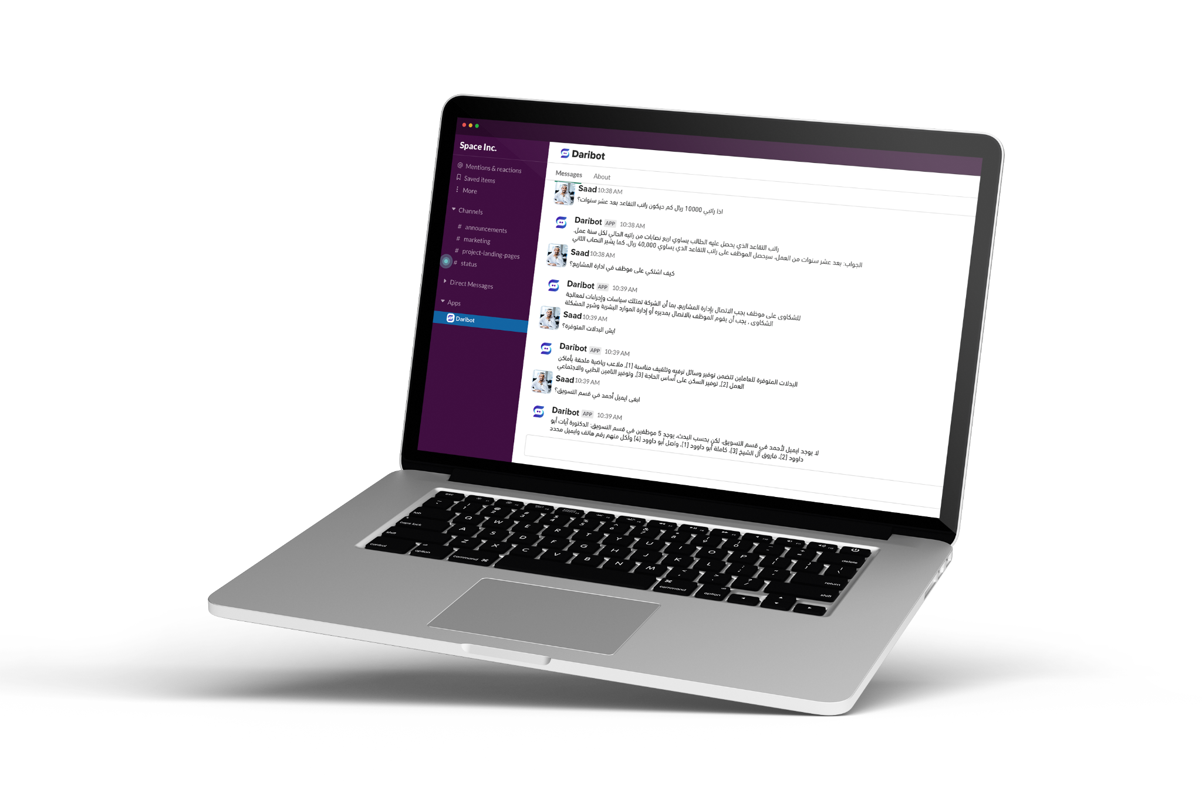
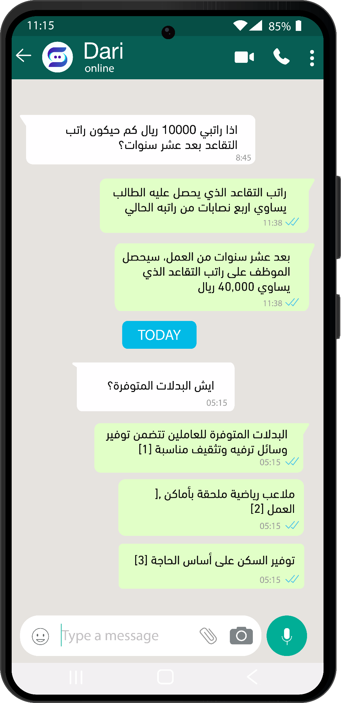
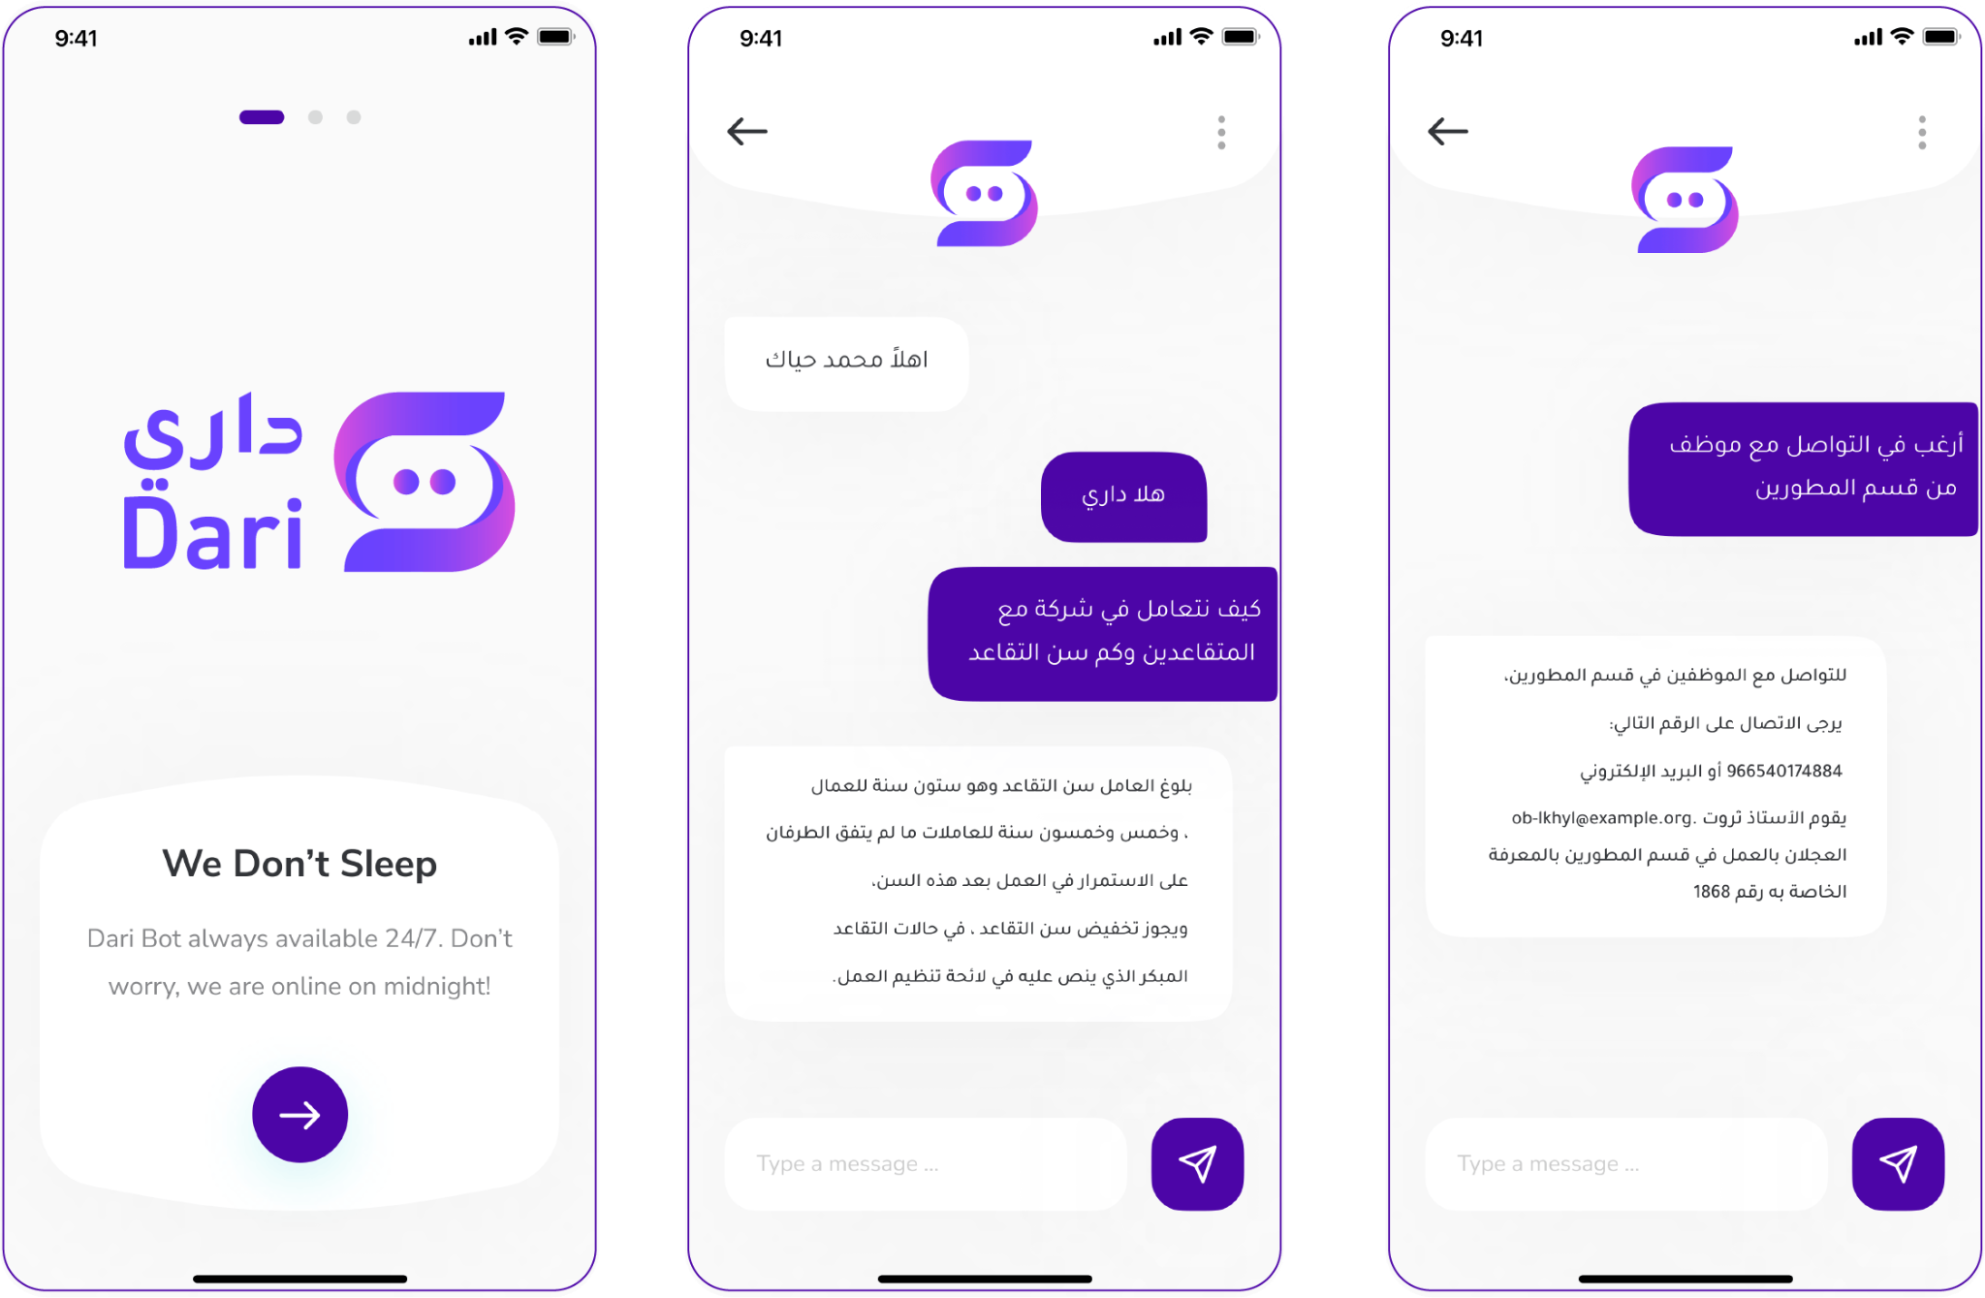



سيعمل البوت كتطبيق منفصل أو اي وسيلة تواصل مستخدمة من المنظمة كسلاك، وتساب، الخ

Slide 6
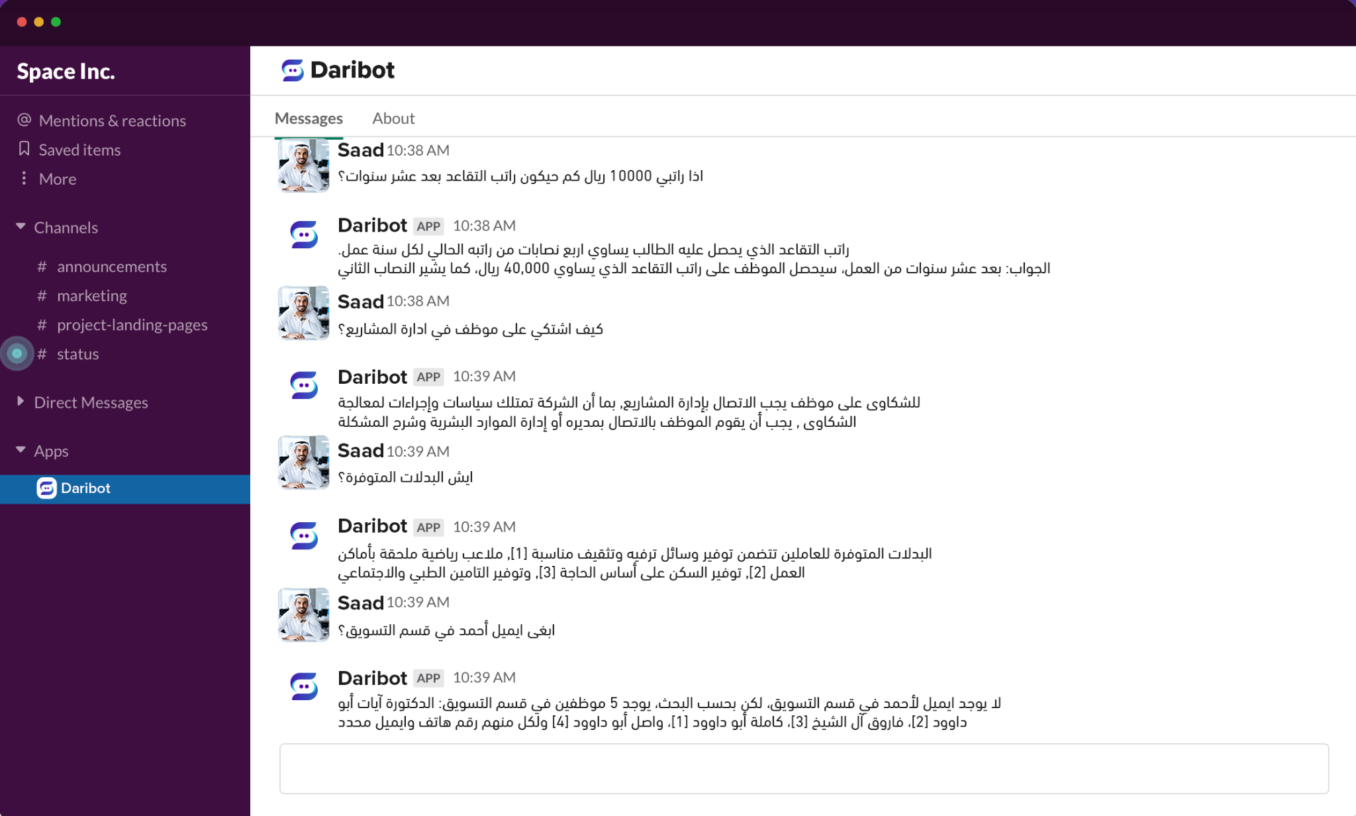
نموذج من الأجوبة الحقيقية

Slide 7


شكرًا لكم

Slide 9
